Slide 1
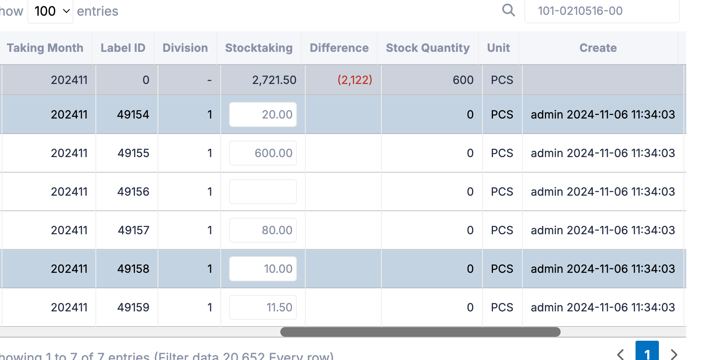
Stocktaking Identify display issues
ข้อมูลที่ใช้ในการทดสอบ Item Code “101-0210516-00”
1. ช่องบันทึกข้อมูลการนับไม่แสดงข้อมูล ถ้ากรอกจำนวนที่นับเกินหลักพัน
2. กรอกจำนวนนับเป็นทศนิยม ข้อมูลคอลัมน์ Difference แสดงข้อมูลไม่ถูกต้อง

Slide 2
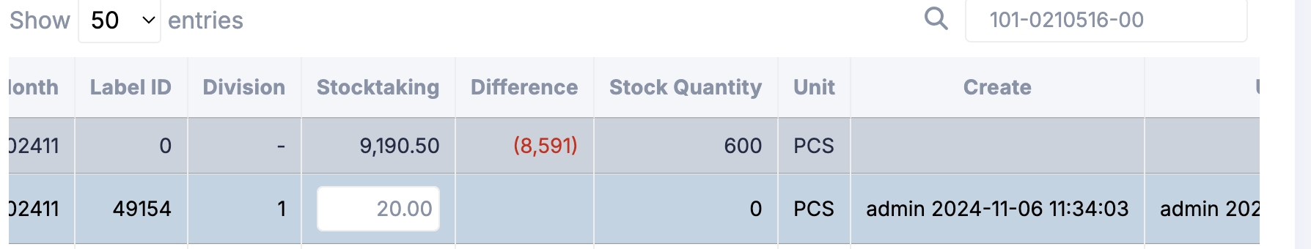
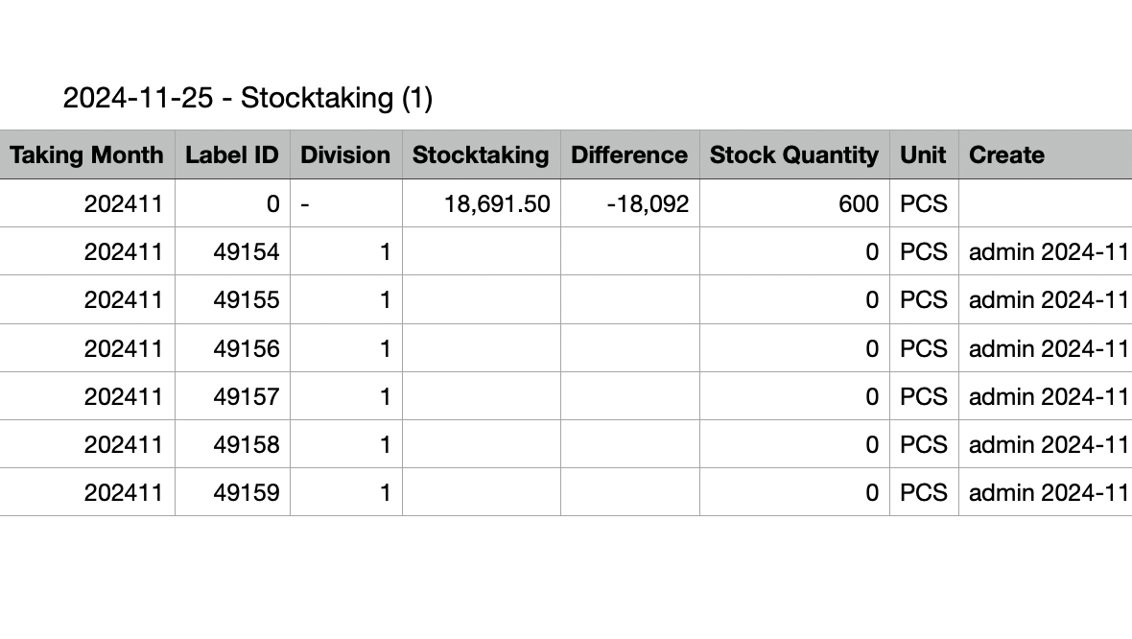
Stocktaking Identify display issues
ข้อมูลที่ใช้ในการทดสอบ Item Code “101-0210516-00”
3. ข้อมูล Difference แสดงสัญญาลักษณ์ไม่ถูกต้อง
ตัวอย่างเช่น จำนวนนับ นับได้ 9,190.50 จาก Stock Quantity 600 Difference ควรแสดง 8,591 หรือ +8,591 หรือ +8,591
4. Export ข้อมูล CSV ไม่ Export จำนวนที่นับออกมาด้วย (Stocktaking)

